Slide 1
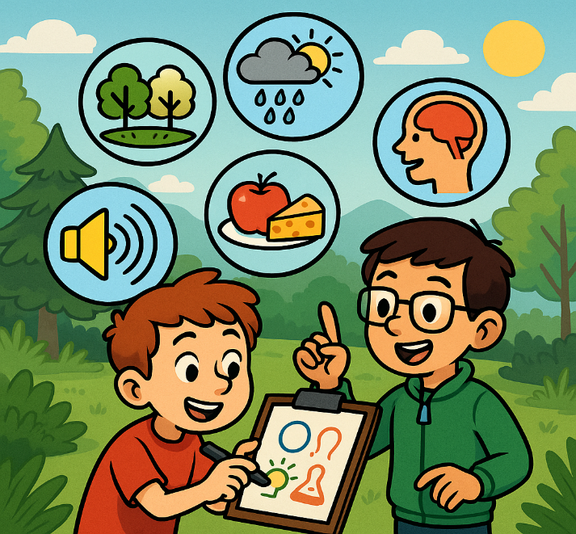
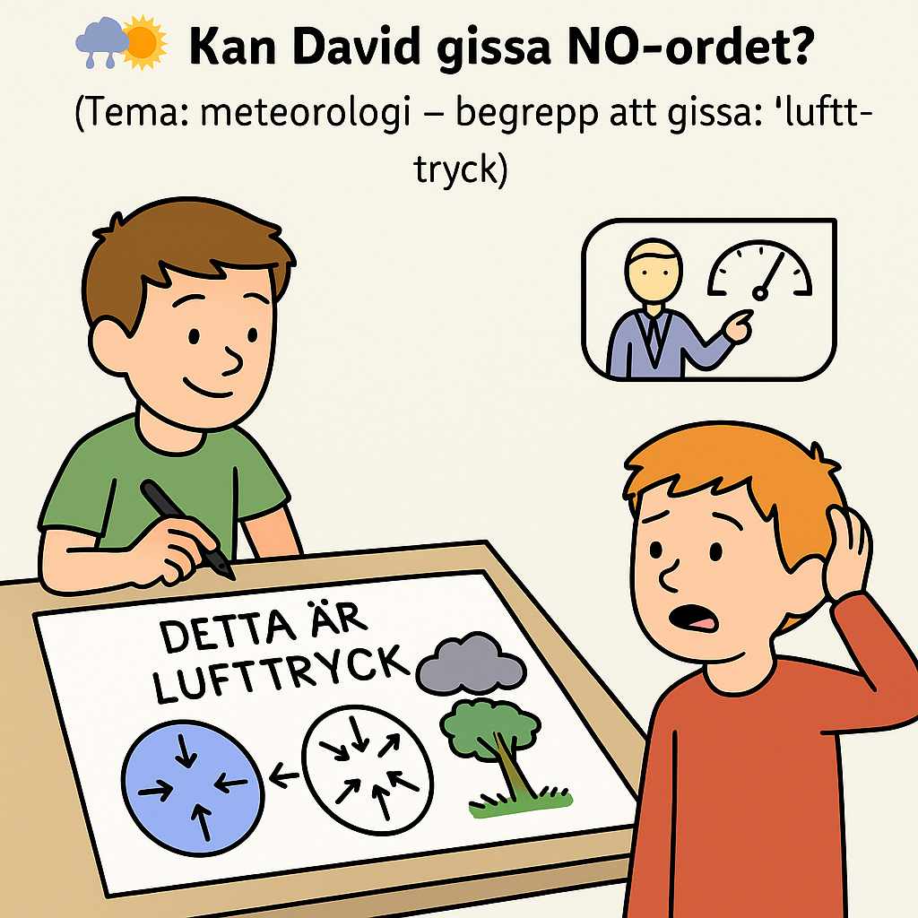
Gissa vad Stefan ritar!
Stefan ritar, David försöker gissa
Meteorologi
Lufttryck
Barometer
Vindar
Anemometer
Moln
Nederbörd
Väderprognos

Slide 2
Vad ritar Stefan? - en kort berättelse som handlar om två bröder där en av bröderna ritar(Stefan) och den andra(David) gissar vad den första ritar. På ett sätt försöker David locka er åt andra hållet.
Ni lyssnar och ritar det som Stefan från berättelsen ritar. Men ni ser inte vad Stefan ritar, bara vad David gissar. Syftet är att gissa vad Stefan ritar, men på slutet av berättelsen.
Ni säger inte gissningen till slutet. Då skriver ni bara på pappret era gissningar.
Berättelsens koncept är hämtat från Tanja Bajraktarova (2020).

Slide 3
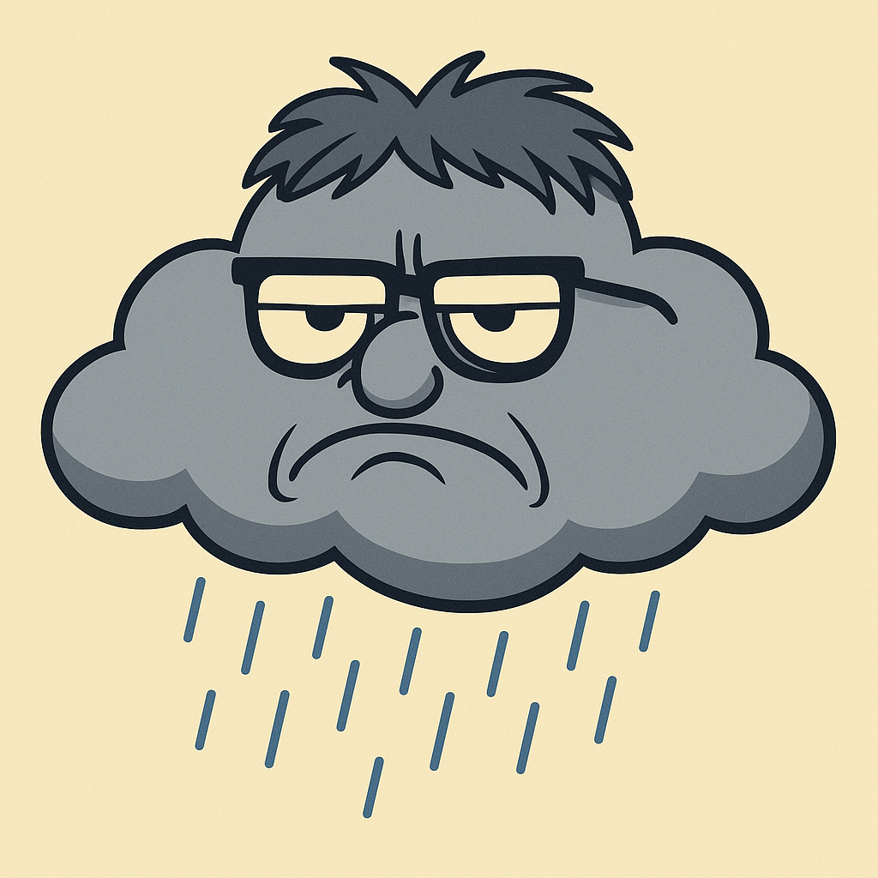
Det var en vanlig onsdagseftermiddag. Två bröder, tvillingar David och Stefan, satt i sitt rum. De ville göra sina läxor i NO och de hade uppfunnit ett spel för att lättare genomföra sina läxor. Stefan ritade något och David försökte gissa vad Stefan ritar.
Rita ni tillsammans med Stefan.
Stefan satte sig vid bordet med sitt ritblock och började med att rita ett stort moln med ett riktigt surmulet ansikte.
David lutade sig över bordet, spärrade upp ögonen och utbrast:
– Åh nej, är det din lärare när nästan ingen i klassen hade gjort läxan förra veckan??!

Slide 4
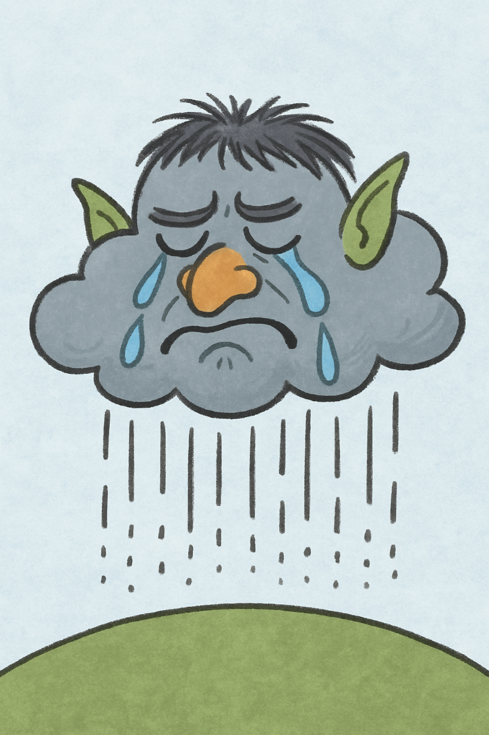
Stefan skrattade men svarade inte. Istället ritade han små streck som kom ner från molnet, nästan som snören.
David nickade.
– Aha! Det är ett moln som tappar sitt hår! Eller... kanske ett troll som gråter jättemycket?

Slide 5
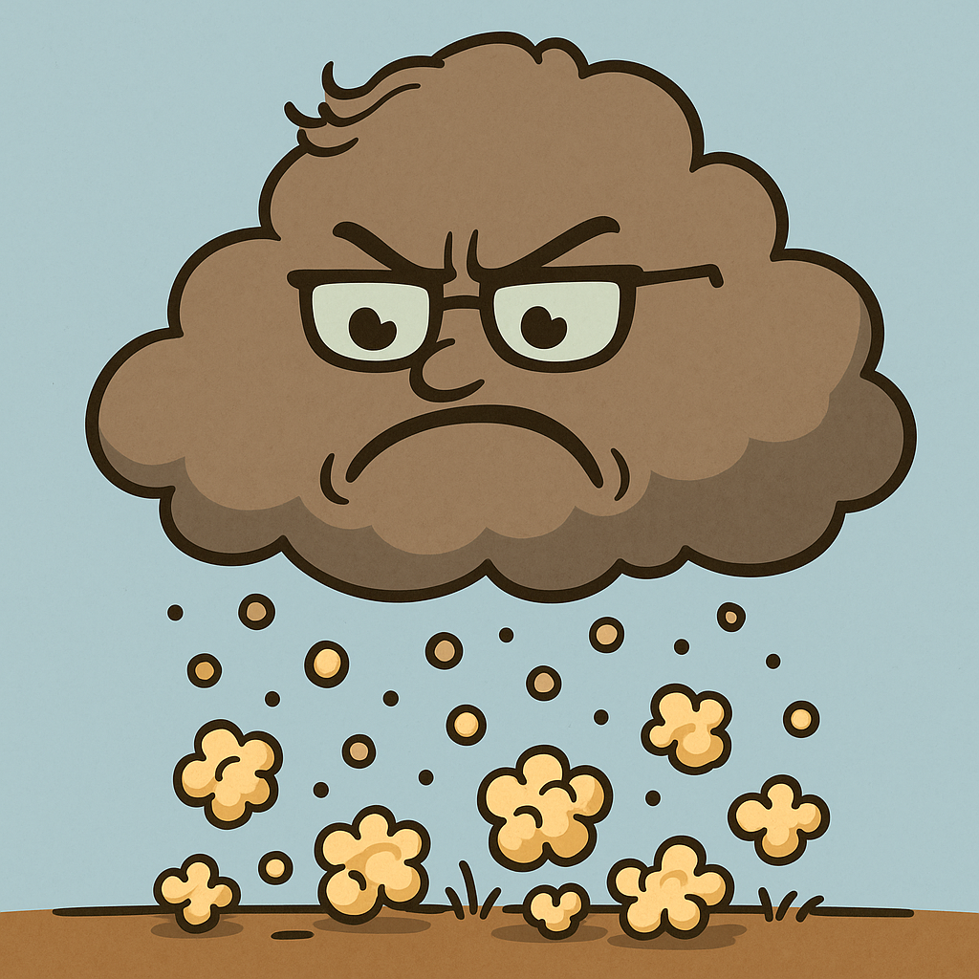
Stefan bara log snett och ritade små vita bollar som studsade på marken.
– Jag vet! Det är popcorn som puffar upp på marken!
Fortfarande inget svar.

Slide 6
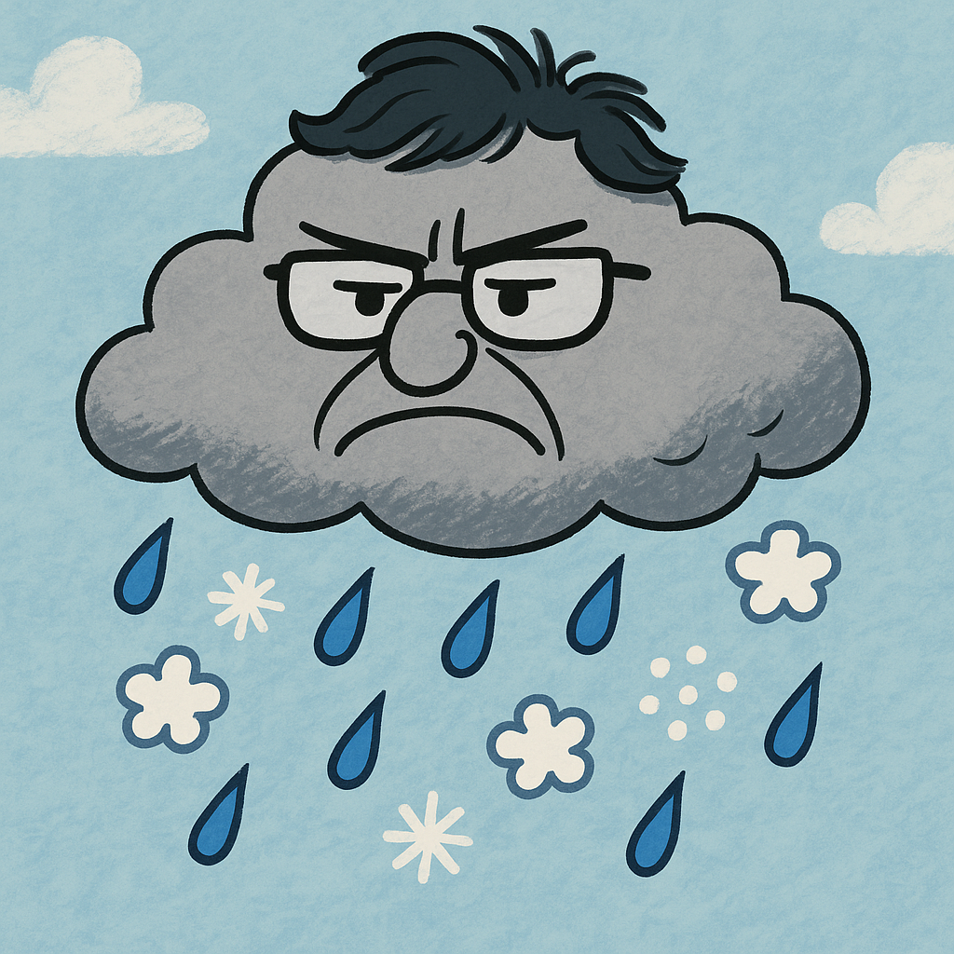
Stefan ritade vidare.
Nu kom det fluffiga snöflingor som virvlade ner bredvid regndropparna.
David lutade sig ännu närmare och kisade.
– Okej... nu är det någon slags väder kalas, eller hur?

Slide 7
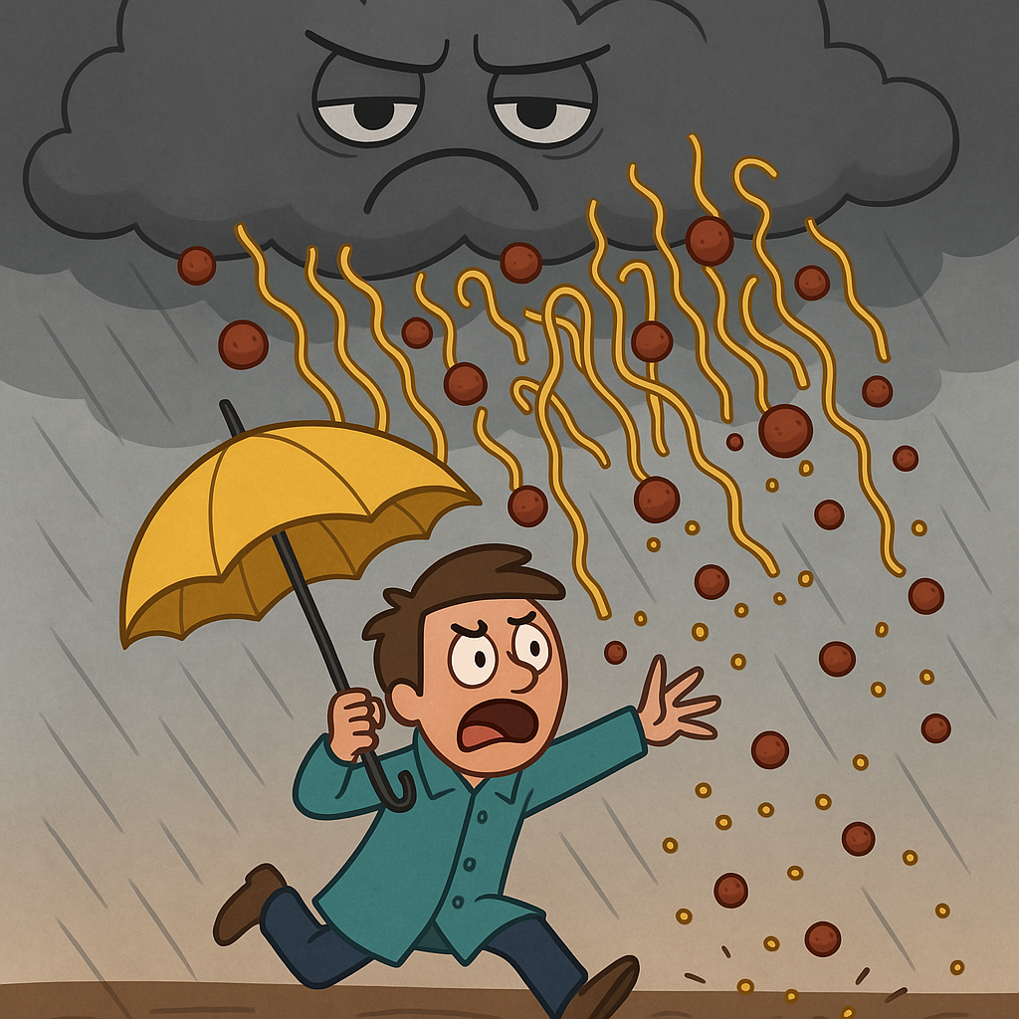
Stefan svarade fortfarande inte, utan ritade nu en person med paraply som flydde i panik från allt som föll ner från himlen.
David blev tyst en stund, sen höjde han ett ögonbryn.
– Det är ju allt som faller från himlen, eller hur? Spagetti, popcorn, hår, tårar... vad är det...

Slide 8
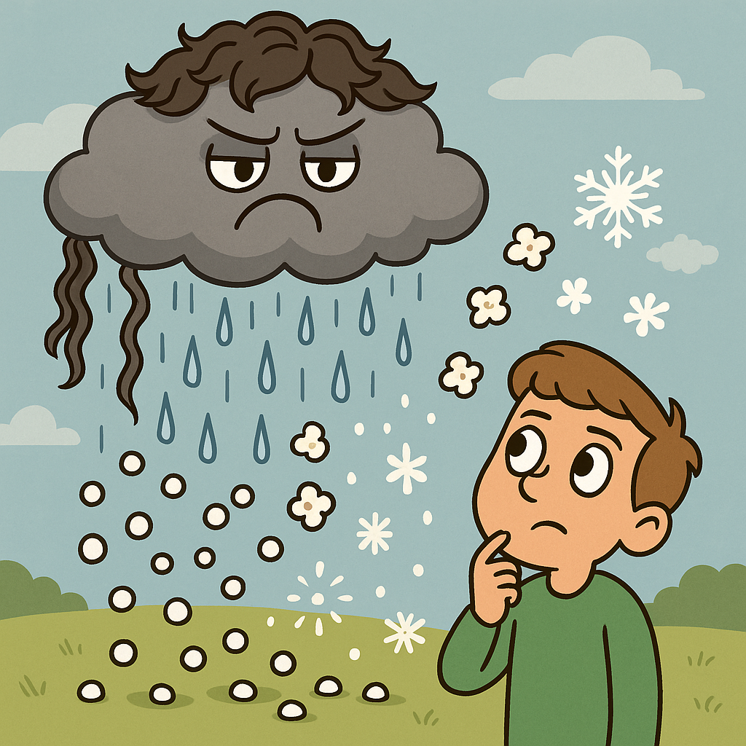
Stefan log, och skrev med blyertspenna överst på bilden:
"Gissa vad detta är:
Jag kommer från himlen, men är inte en fågel.
Ibland är jag mjuk som bomull, ibland hård som små stenar.
Jag kan vara blöt, vit eller isig – men jag är alltid på väg ner.
Vad kallas jag?”
❓ Kan ni gissa vad Stefan ritade ❓
Skriv på pappret ert svar.

Slide 9
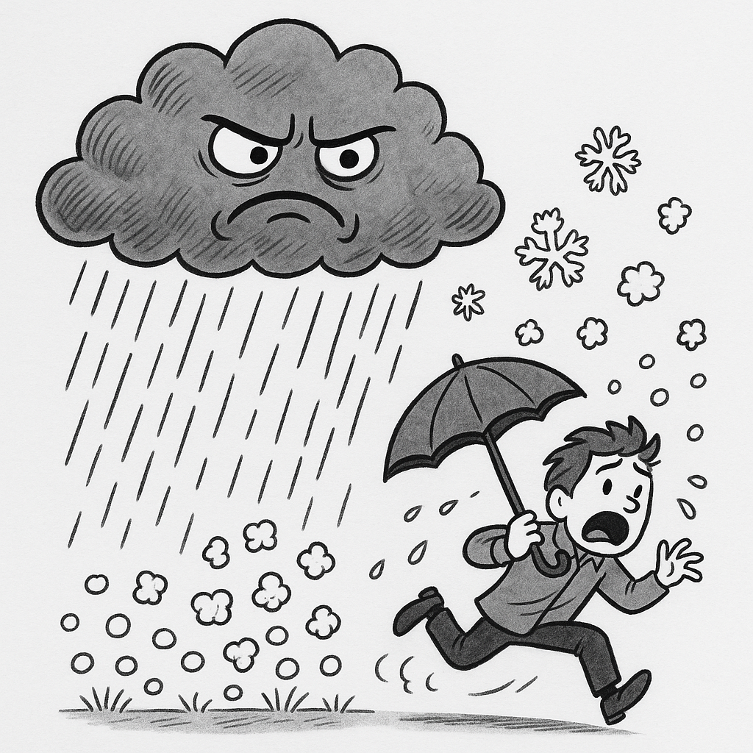
Låt oss se hur Stefans bild ser ut.
"DETTA ÄR NEDERBÖRD.”
Diskussionsfrågor:
• Vad räknas som nederbörd? I vilka former kan nederbörd komma?
• Kan du rita din egen version av "nederbörd" – kanske som ett vädermonster?

Slide 10

Vi ses igen i nästa äventyr!
Tanja Bajraktarova, Tallbohovskolan, Järfälla 09/2025

